Slide 1
Dinámica del movimiento circular
Física II

Slide 2
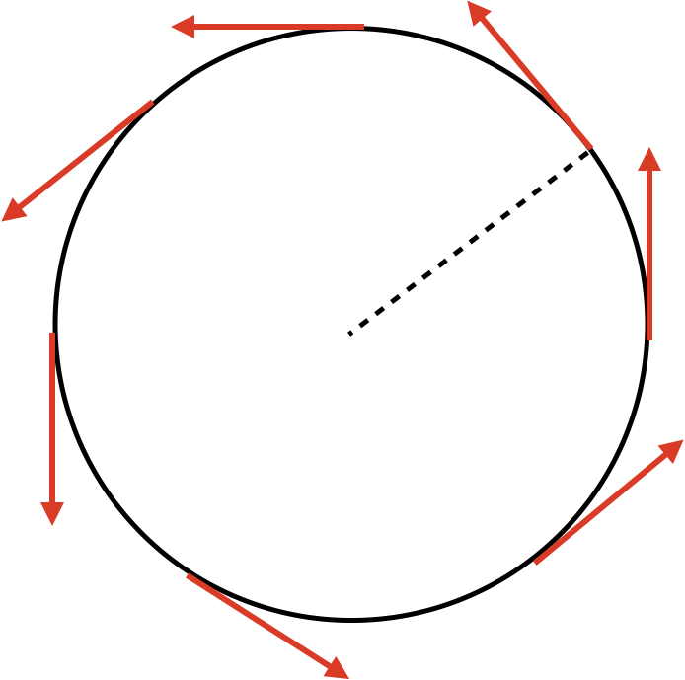
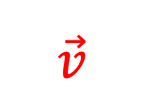
Cuando tenemos un movimiento circular con rapidez constante
$$\vec{v}$$
R

Slide 3
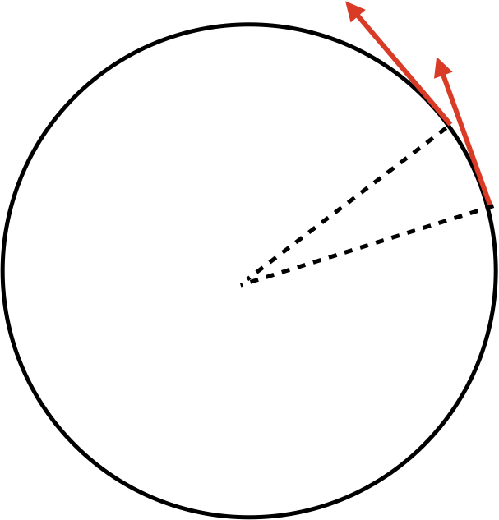
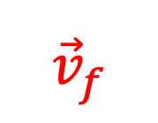
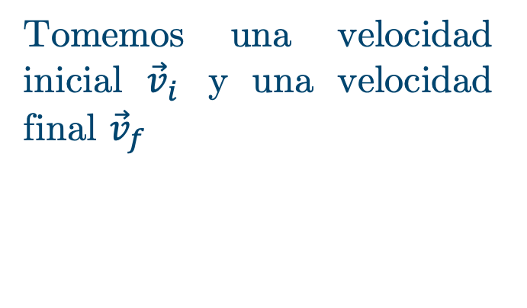
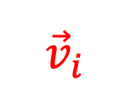
Cuando tenemos un movimiento circular con rapidez constante
$${\vec{v}}_{f}$$
Tomemos una velocidad inicial ${\vec{v}}_{i}$ y una velocidad final ${\vec{v}}_{f}$
$${\vec{v}}_{i}$$
R

Slide 4
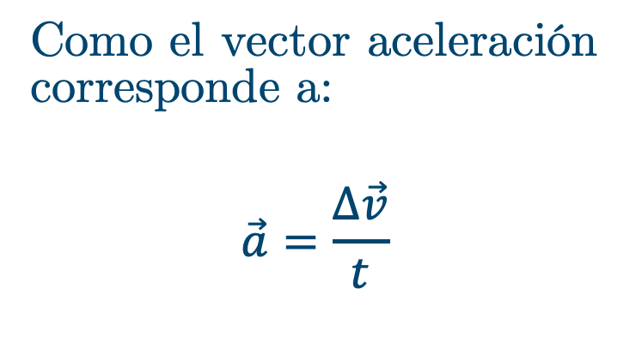
Cuando tenemos un movimiento circular con rapidez constante
$${\vec{v}}_{f}$$
Como el vector aceleración corresponde a:
$$\vec{a}=\frac{∆\vec{v}}{t}$$
$${\vec{v}}_{i}$$
R

Slide 5
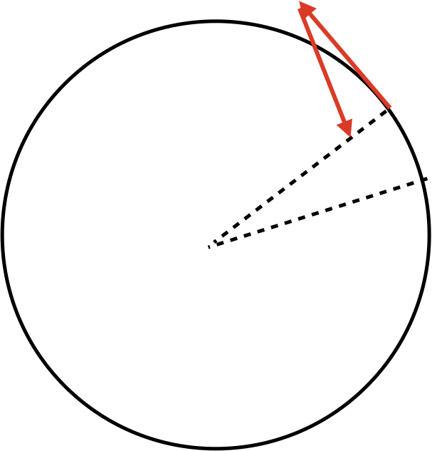
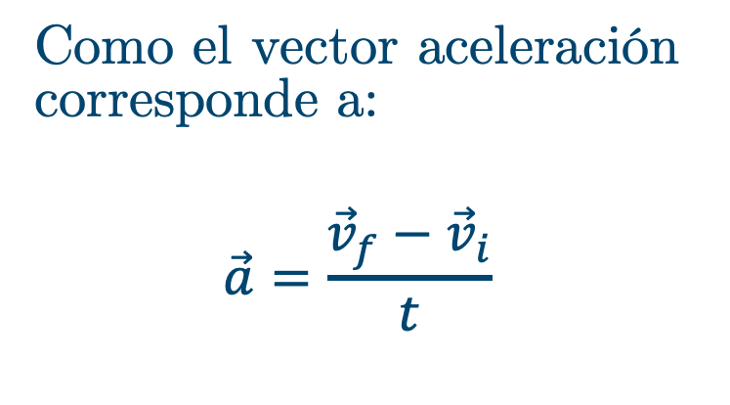
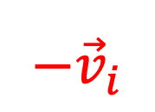
Cuando tenemos un movimiento circular con rapidez constante
$${\vec{v}}_{f}$$
$${−\vec{v}}_{i}$$
Como el vector aceleración corresponde a:
$$\vec{a}=\frac{{\vec{v}}_{f}−{\vec{v}}_{i}}{t}$$

Slide 6
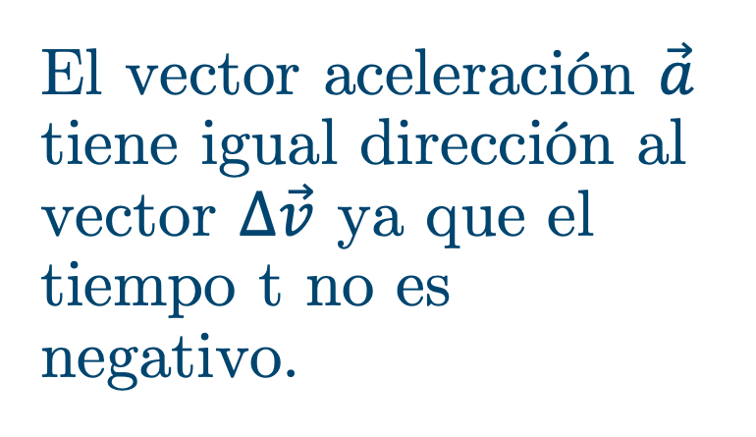
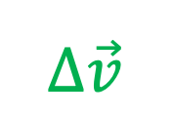
Cuando tenemos un movimiento circular con rapidez constante
$${\vec{v}}_{f}$$
$${−\vec{v}}_{i}$$
El vector aceleración $\vec{a}$ tiene igual dirección al vector $∆\vec{v}$ ya que el tiempo t no es negativo.
$$∆\vec{v}$$

Slide 7
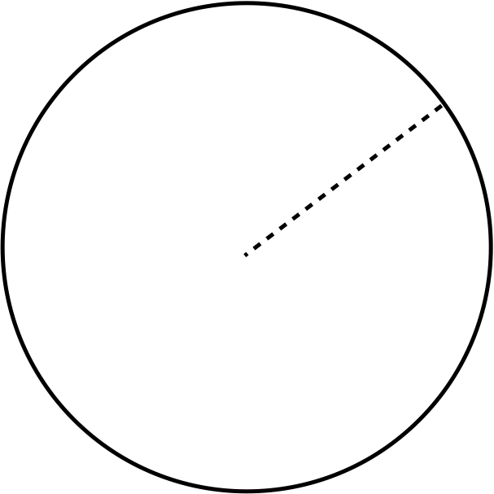
Cuando tenemos un movimiento circular con rapidez constante
El vector aceleración $\vec{a}$ tiene igual dirección al vector $∆\vec{v}$ ya que el tiempo t no es negativo.
$$∆\vec{v}$$

Slide 8
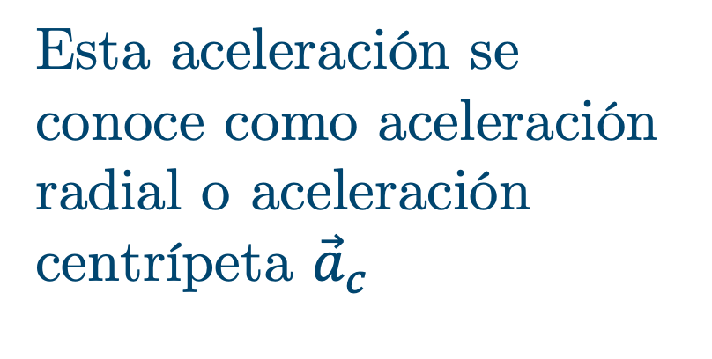
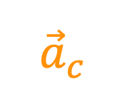
Aceleración centrípeta
Esta aceleración se conoce como aceleración radial o aceleración centrípeta ${\vec{a}}_{c}$
$${\vec{a}}_{c}$$

Slide 9
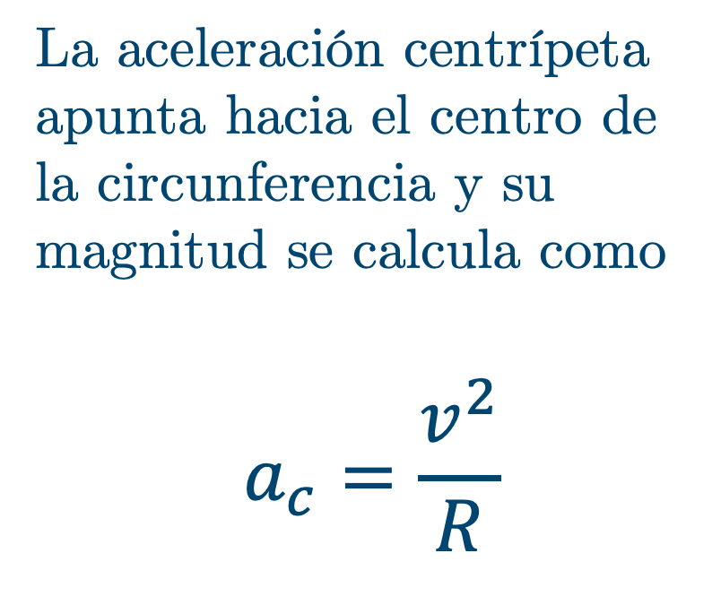
Aceleración centrípeta
La aceleración centrípeta apunta hacia el centro de la circunferencia y su magnitud se calcula como
$$a_{c}=\frac{v^{2}}{R}$$
$${\vec{a}}_{c}$$

Slide 10
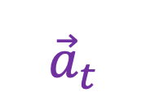
Aceleración centrípeta y tangencial
$${\vec{a}}_{t}$$
Cuando el objeto en movimiento circular, no se mueve con rapidez constante, además de la aceleración centrípeta, tendrá aceleración lineal o tangencial.
$${\vec{a}}_{c}$$

Slide 11
Modelación del movimiento circular
Al igual que en la dinámica de movimientos traslacionales, en rotación, usaremos la misma estrategia de modelación.
En movimiento circular uniforme, la fuerza neta es en dirección centrípeta.

Slide 12
Etapas en el proceso de modelación de un fenómeno físico
Diagrama de interacciones
Inventario de fuerzas
Diagrama de cuerpo libre
Predicción de la aceleración (centrípeta)
Aplicaciones Leyes de Newton
Resolución y su interpretación

Slide 13
Ejemplo
Una partícula de 2[kg] de masa oscila atada a una cuerda de 1,5[m] de largo. Al pasar por B, el punto más bajo de la trayectoria, la rapidez de la partícula es 3[m/s]. La masa de la cuerda y el roce con el aire pueden despreciarse. Modele la situación y encuentre la tensión en la cuerda cuando la partícula pasa por B.

Slide 14
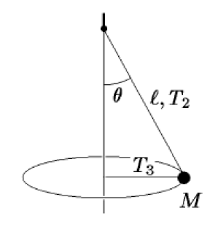
Ejercicios
Un cuerpo de masa M describe una órbita circular en un plano horizontal cuando se encuentra conectado a dos cuerdas tensas como se muestra en la figura. La aceleración de gravedad apunta “hacia abajo”.
Si el cuerpo se mueve con rapidez lineal constante v, determine la magnitud de la tensión T3 en términos de l, g, θ, M y v.

Slide 15
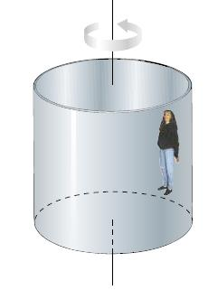
Ejercicios
Un juego mecánico de feria llamado “El rotor” consiste de un tambor giratorio con piso móvil, que desaparece cuando el tambor gira rápidamente (véase la figura) en su interior, las personas se mantienen en las paredes gracias a la fricción. El coeficiente mínimo de fricción esperado, entre las ropas de las personas y la pared es de 0,50. ¿Qué rapidez, se requiere para que el piso pueda bajar? El radio del tambor es de 5,0 m.

Slide 16
Ejercicios
Un juego mecánico de feria llamado “El rotor” consiste de un tambor giratorio con piso móvil, que desaparece cuando el tambor gira rápidamente (véase la figura) en su interior, las personas se mantienen en las paredes gracias a la fricción. El coeficiente mínimo de fricción esperado, entre las ropas de las personas y la pared es de 0,50. ¿Qué rapidez, se requiere para que el piso pueda bajar? El radio del tambor es de 5,0 m.

Slide 17
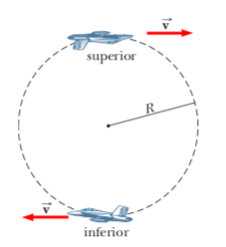
Ejercicios
Un piloto de masa m en un avión jet ejecuta un rizo, como se muestra en la figura. En esta maniobra, el avión se mueve en un círculo vertical de 2,7 [km] de radio con una rapidez constante de 225 [m/s].
Construya un modelo dinámico y determine la fuerza que ejerce el asiento al piloto cuando éste está en la parte inferior y superior del rizo.

Slide 18
Ejercicios
Un péndulo simple es un cuerpo pequeño de masa m que cuelga de una cuerda ideal de largo L, como se muestra en la figura. En el instante mostrado su rapidez es Vs y al pasar por el punto más bajo del movimiento es Vo.
Construir un modelo dinámico para determinar la fuerza ejercida por la cuerda sobre la masa en la posición S y O mostradas.

Slide 19
PERALTE

Slide 20
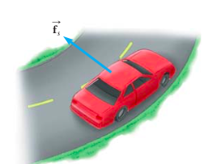
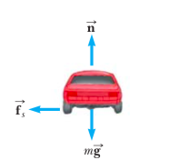
Ejemplo
Un automóvil de 1500 [kg], se traslada sobre una curva, plana horizontal como se muestra en la figura. Si el radio de la curva es 35 [m] y el coeficiente de fricción estática entre las llantas y el pavimento seco es 0.523, modela la situación y usa tu modelo para encuentrar la rapidez máxima que alcanza el automóvil y aún así dar la vuelta exitosamente.

Slide 21
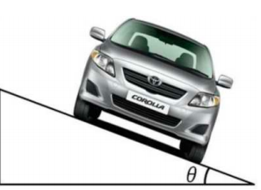
Ejercicio
Un ingeniero quiere rediseñar la curva de la autopista del problema anterior en tal forma que un automóvil no tenga que depender de la fricción para circular la curva sin derrapar. En otras palabras, un automóvil que se traslada a la rapidez diseñada puede superar la curva incluso cuando el camino esté cubierto con hielo. Dicha rampa será peraltada, lo que significa que la carretera está inclinada hacia el interior de la curva. Supon que la rapidez diseñada para la rampa es 50[km/h] y el radio de la curva es 35[m]. Modela la situación y usa tu modelo para determinar el ángulo de peralte.

